Slide 1




Организация внеурочных занятий
с использованием материалов проекта «Без срока давности»
Непряхин Василий Александрович

Slide 2


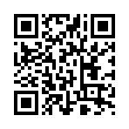
Методический конструктор мероприятий по сохранению памяти
об исторических событиях своей страны в период Великой Отечественной войны 1941–1945 годов
Цель создания методического конструктора ‒ повышение качества подготовки мероприятий, направленных на мотивацию обучающихся на активную деятельность по сохранению памяти об исторических событиях своей страны в период Великой Отечественной войны 1941–1945 годов.

Slide 3
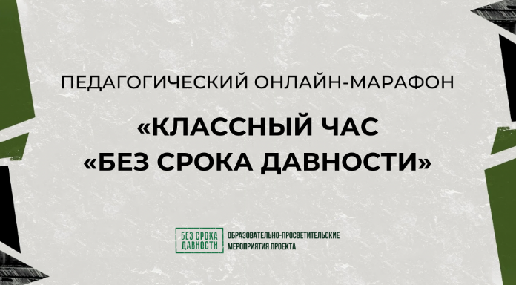
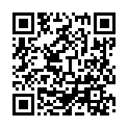
Педагогический онлайн-марафон «Классный час «Без срока давности» по технологиям ведения классных часов по освещению преступлений нацизма в XX-XXI в. для лиц, обучающихся по основным профессиональным образовательным программам по направлениям подготовки и специальностям в области образования и педагогики
Цель онлайн-марафона – повышение качества подготовки будущих педагогов в области проведения классных часов по теме преступлений нацизма в XX-XXI вв.

Slide 4
Выставка
Судебные дела по
процессам о геноцида мирного населения СССР в годы Великой Отечественной войны 1941 ̶ 1945 годов за период с 2020 года по настоящее время
Цель выставки – ознакомить посетителей с современным российским опытом уголовного судопроизводства по расследованию преступлений, совершённых нацистами и их пособниками на территории СССР в годы Великой Отечественной войны.

Slide 5
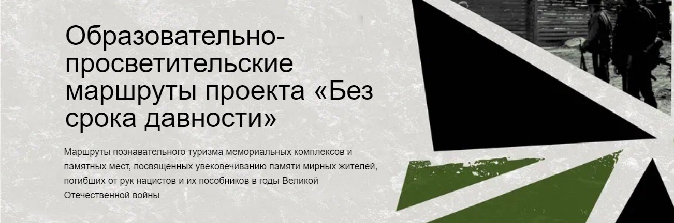
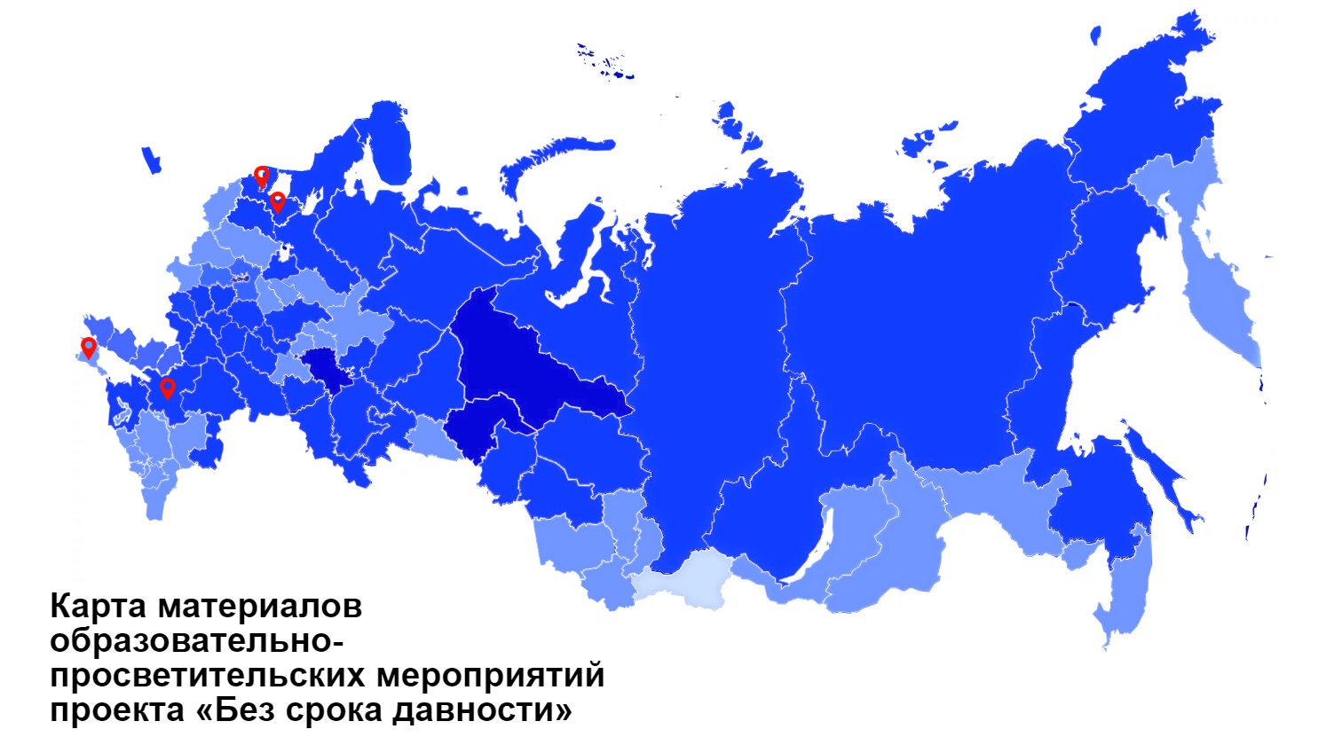
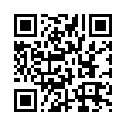
Электронный ресурс «Образовательно-просветительские маршруты проекта
«Без срока давности»
Это маршруты познавательного туризма мемориальных комплексов и памятных мест, посвященных увековечиванию памяти мирных жителей, погибших от рук нацистов и их пособников в годы
Великой Отечественной войны.
Будет, письмо есть
Будет, письмо есть

Slide 6

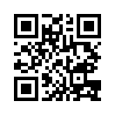
Цель: формирование и развитие у обучающихся опыта проектно-исследовательской деятельности с источниками исторической памяти о геноциде мирного советского населения в период Великой Отечественной войны 1941–1945 гг., а также умений представлять результаты проектной деятельности.
Тематические направления конкурса:
планирование и осуществление нацистской Германией геноцида в СССР: документы, деятели и организации;
угон мирных жителей СССР на принудительные работы в Германию как акт геноцида;
расследование фактов геноцида мирного населения СССР представителями журналистики и поискового движения во время и после Великой Отечественной войны 1941˗1945 годов;
места памяти геноцида советского народа, совершенного нацистами и их пособниками во время Великой Отечественной войны 1941˗1945 годов;
судебные процессы в СССР и Российской Федерации, посвящённые раскрытию обстоятельств геноцида мирных советских граждан в годы Великой Отечественной войны 1941˗1945 годов;
отражение геноцида в архивных документах: работа с историческими источниками, представленными на сайте проекта «Без срока давности» (безсрокадавности.рф).
Проектная группа:
не более 3 обучающихся из 8–11 классов образовательных организаций, реализующих образовательные программы основного общего и среднего общего образования или среднего профессионального образования;
педагогический работник образовательной организации, осуществляющий общее руководство и сопровождение работы обучающихся над проектом –руководитель проекта.
Этапы Конкурса:
региональный этап – с 1 марта по 15 апреля 2024 года;
федеральный этап – с 16 апреля по 31 мая 2024 года;
Фестиваль исследовательских проектов – с 1 по 15 ноября 2024 года.
Комплект конкурсной документации:
ссылка на видеоролик исследовательского проекта, отражающий исследовательскую деятельность участников Конкурса над проектом;
паспорт проекта.

Slide 7
СПАСИБО ЗА ВНИМАНИЕ!

